Slide 1

Plano de Negócios

Slide 2
Sócios
DANIELA OLIVEIRA BERTOLLI
DANILO MODESTO DE SOUSA
MURILO GALVÃO HONÓRIO
THAMIRES MAGALHÃES DIAS
THIAGO DE OLIVEIRA SHIRATA

Slide 3
Sumário Executivo
Quantidade crescente de dados
Dificuldade de armazenamento e acesso
Digitalização como maneira de evitar essas dificuldades
Garantia de segurança, pouco espaço físico, inviolabilidade dos dados, preservação e durabilidade
Serviços prestados
Armazenamento
Indexação
Possibilidade de escolha de forma de armazenamento

Slide 4
Indicadores de Viabilidade
Indicadores de Viabilidade | Valor
Lucratividade | 36,87%
Rentabilidade | 50,28%
Prazo de retorno do investimento | 2 meses
Ponto de Equilíbrio | R$ 12.747,95

Slide 5
Dados do Empreendimento
NASH - Serviços de Digitalização
Missão
“Gerenciar de forma estratégica as informações e dados disponíveis nas instituições e empresas, oferecendo aos nossos clientes um serviço confiável e seguro, eliminando a necessidade de grandes espaços para armazenamento de arquivos volumosos e deterioráveis, tornando o ambiente da instituição mais eficiente e organizado.”

Slide 6
Capital Envolvido
Abertura da Empresa:
Compra de equipamentos: R$18.000,00
Capital de giro: R$16.000,00
Total de investimento inicial: R$34.000,00
Obtido através de reservas pessoais dos sócios envolvidos, com cotas iguais

Slide 7
Análise do Mercado
95% da informação do mundo está em papel
Alto consumo de matéria-prima
Dificuldade de armazenamento e busca dos dados
Estima-se que um executivo gasta em média 4 semanas do ano procurando um documento
Aproximadamente 56% das empresas se preocupam com a digitalização dos documentos

Slide 8
Clientes
Empresas de pequeno, médio e grande porte de qualquer ramo de atuação
Possuem grande volume de documentos armazenados
Desejam reduzir o espaço ocupado com tal finalidade
Desejam otimizar acesso às informações (rastreabilidade)
Preocupação com sustentabilidade

Slide 9
Concorrentes
Oferecem
Armazenamento on-line
Certificado Digital
Rápida Implantação do Processo
Exigem
Assinatura Mensal
Não trabalham por projeto
NASH
Arquivos ficam com o cliente e não com a empresa
Preço de acordo com a quantidade demandada

Slide 10
Plano de Marketing
Produto: digitalização
Geramos arquivo digital a partir de documento, que é entregue utilizando algum meio físico
Preço varia de acordo com o contrato
Quantidade de página
Localização da empresa contratante
Estratégias Promocionais
Divulgação em feiras
Promoções
Distribuição de material gráfico
Marketing direto
Localização
Escritório no centro de São Paulo
Fácil acesso e proximidade dos clientes

Slide 11
Plano Operacional
Capacidade de Serviços
Aproximadamente 400.000 páginas/mês
Processos Operacionais
Serviços realizados na empresa Nash ou no próprio cliente
Quatro passos: preparação, digitalização, indexação, controle de qualidade
Necessidade de Pessoal
Recepcionista
Operador de digitalização e 2 auxiliares
Demais funções serão realizadas pelos sócios

Slide 12
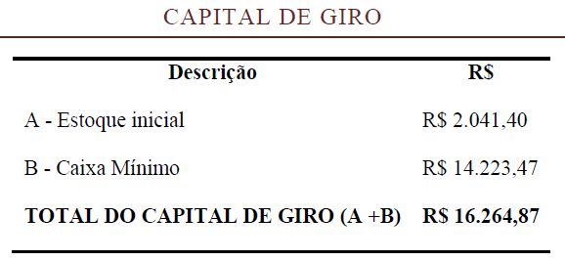
Plano Financeiro

Slide 13
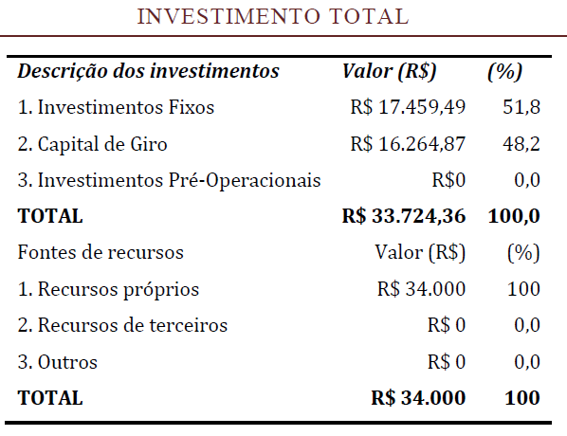
Plano Financeiro

Slide 14
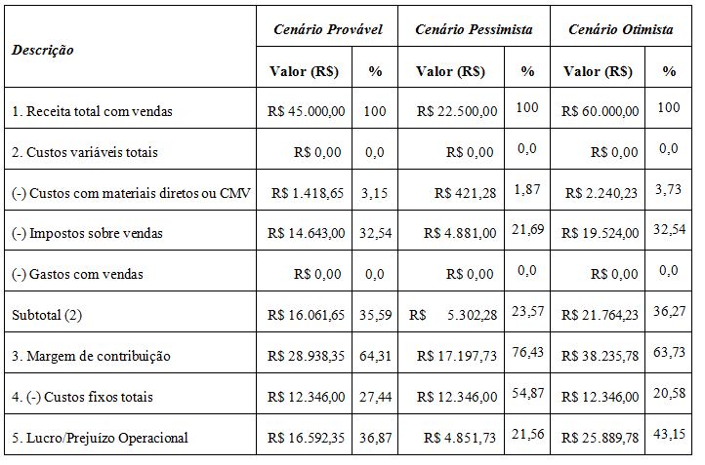
Cenários

Slide 15
Matriz F.O.F.A.
Forças
Oportunidades
Fraquezas
Ameaças
Conhecimentos técnicos dos sócios
Excelência no trabalho
Tendência ecológica do mercado
Concorrência acirrada (baixo investimento, facilidade de mão-de-obra
Falta de experiência com empreendimentos

Slide 16
Avaliação do Plano de Negócios
Baixo investimento
Demanda crescente
Grande oportunidade de expansão
Lucros em curto prazo

